Slide 1

广东工业大学硕士研究生论文答辩
基于QT的虚拟实验室系统图形用户界面的设计与实现
答辩人：秦琳媛
指导老师：刘东峰教授
专业名称：电子与通信工程
答辩日期：2015年05月26日

Slide 2
1
课题背景及意义
2
三维虚拟实验室的GUI设计
3
三维虚拟实验室的GUI实现
总结
4
基于QT的虚拟实验室系统图形用户界面的设计与实现 2016年5月26日

Slide 3
课题背景和意义
虚拟现实技术不断发展
计算机技术不断发展
资源、空间等受到限制
它彻底摆脱了时间上和空间上的限制，具有很大的灵活性、安全性等,但是动画实现效果不好,资源量耗费量太大
实现了三维虚拟场景、虚拟角色，使它最大化的逼近真实实验室，提高了用户的参与度，增强了虚拟系统的沉浸感
传统实验室
2D虚拟实验室
3D虚拟实验室
基于QT的虚拟实验室系统图形用户界面的设计与实现 2016年5月26日
基于QT的虚拟实验室系统图形用户界面的设计与实现 2016年5月26日

Slide 4
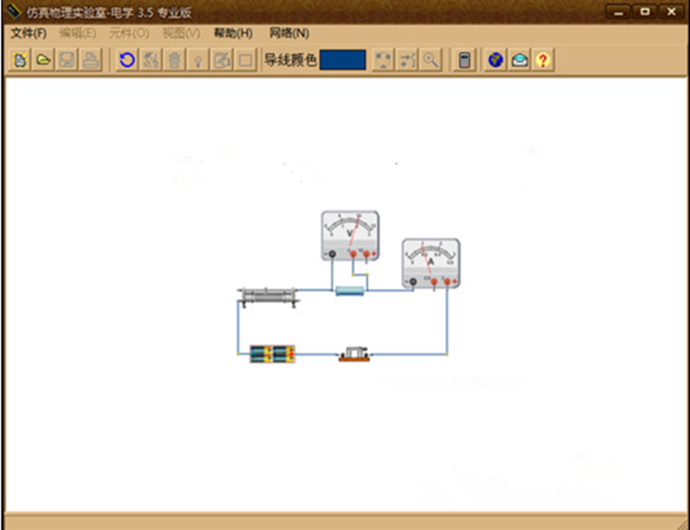
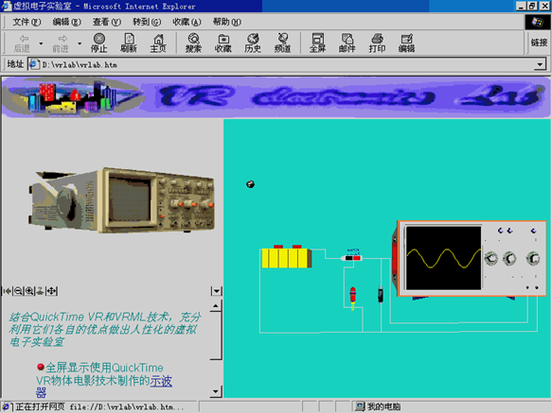
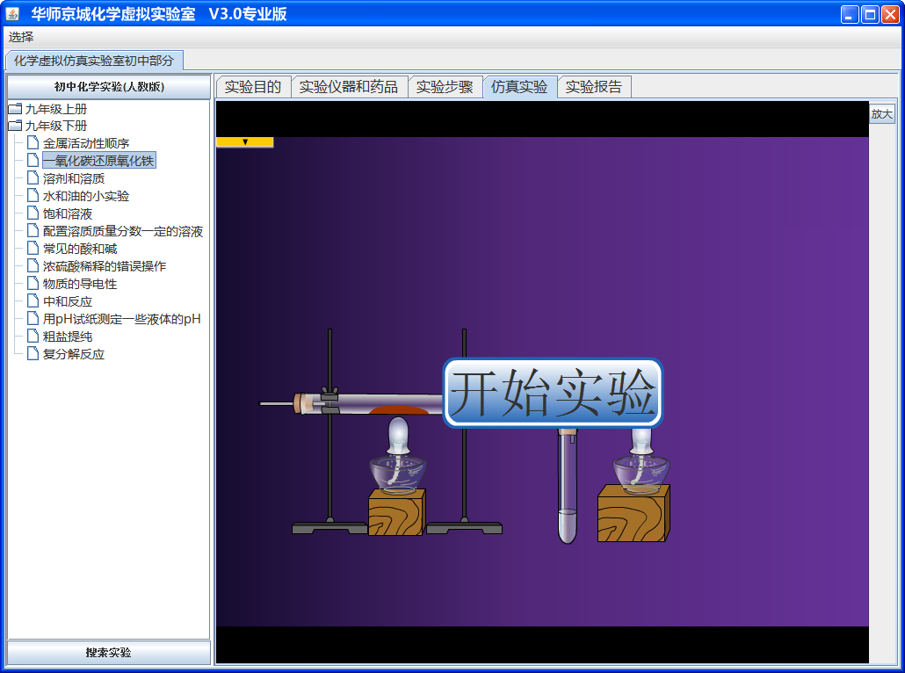
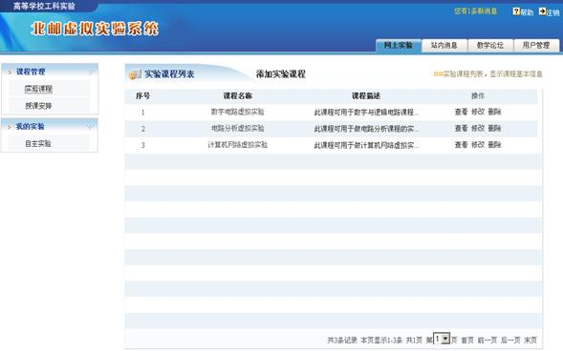
课题背景及意义
2D
2D+3D
3D
基于QT的虚拟实验室系统图形用户界面的设计与实现 2016年5月26日

Slide 5
1
课题背景及意义
2
三维虚拟实验室的GUI设计
3
三维虚拟实验室的GUI实现
总结
4
基于QT的虚拟实验室系统图形用户界面的设计与实现 2016年5月26日

Slide 6



三维虚拟实验室的GUI设计
用户：学生、老师、管理员、其它
学习内容：物理实验
学习物理实验
基本理论
进行
简单的体验学习实验
根据学习者学习的等级，进入不同的实验
对于新用户
根据用户的学习任务完成情况
实验验证并分析结果
进入阶段虚拟物理实验
是否满足进级
否
是
记录学习结果
合作探究学习
实验验证并评估结果
进入下一阶段虚拟物理实验
团队合作
根据学习程度，系统判断学习者是否合适进行综合性实验
是否满足升级
否
综合工程实验（创新性学习）
是
基于QT的虚拟实验室系统图形用户界面的设计与实现 2016年5月26日

Slide 7
三维虚拟实验室的GUI设计
学习过程
游戏探究学习模式
对应的界面设计
消息模块
用户
用户模块
用户个人资料，对用户进行划分等级
用户可以根据自己的类型查看相应的消息
选择实验
任务驱动式
实验模块
结合游戏性和教育性进行趣味展示
进行等级实验
挑战式
跳转模块
跳转到对应的三维实验平台进行实验
设置了实验需要的工具
合作探索实验
探索式
创新模块
创新性实验，在互动和交流中自主探索
工具模块
实验结果
等级式
用户实验模块
保存部分结果和完整结果进行，利用碎片时间
总结分享
辅助式
工具模块
设置了不同聊天室可以进行学术交流、经验分享
基于QT的虚拟实验室系统图形用户界面的设计与实现 2016年5月26日

Slide 8
1
课题背景及意义
2
三维虚拟实验室的GUI设计
3
三维虚拟实验室的GUI实现
总结
4
基于QT的虚拟实验室系统图形用户界面的设计与实现 2016年5月26日

Slide 9
开发平台搭建
开发引擎DELTA3D
GUI开发QT
虚拟开发环境与QT绑定
dtQt::QtGuiWindowSystemWrapper::EnableQtGUIWrapper();
基于QT的虚拟实验室系统图形用户界面的设计与实现 2016年5月26日

Slide 10
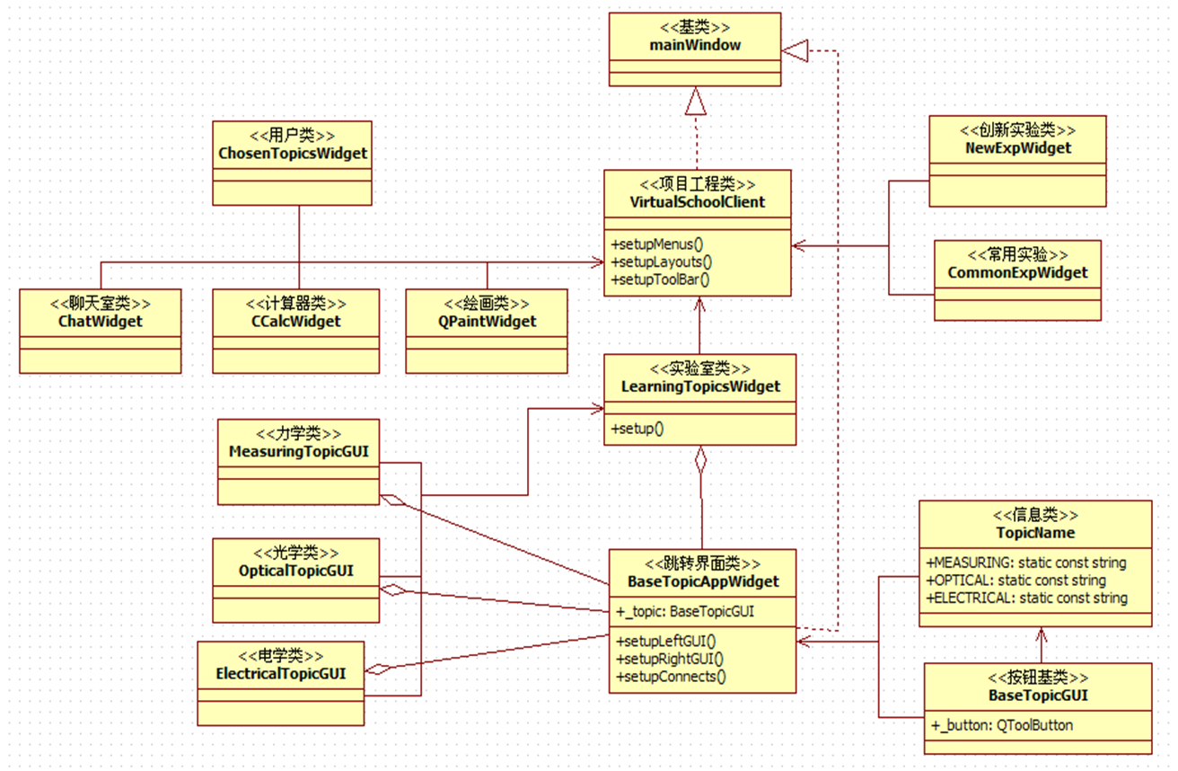
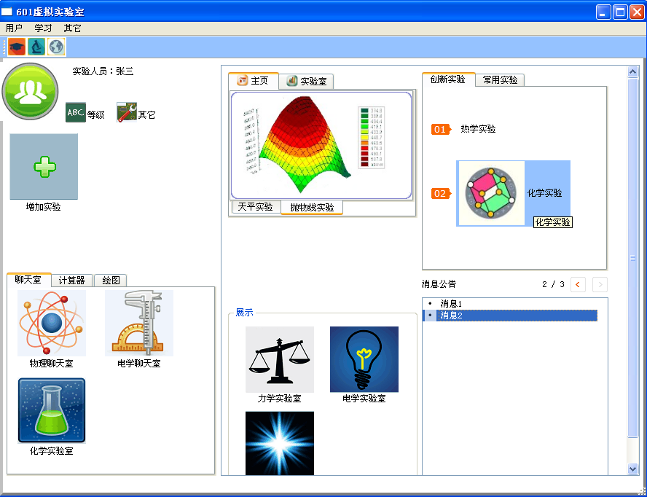
三维虚拟实验室主界面布局
主界面的界面布局要整齐、简洁，尽可能把相同或相似的功能划在一个区域，并把此模块至于固定位置，方便用户导航
各个小模块之间布局不要太过密集，避免产生疲劳感，每个小模块的逻辑功能都是独立的存在，
对主界面和主界面上各个模块都进行了封装，使得各个模块的实现独立，这样利于后期的维护和扩展
基于QT的虚拟实验室系统图形用户界面的设计与实现 2016年5月26日

Slide 11
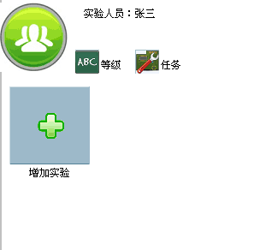
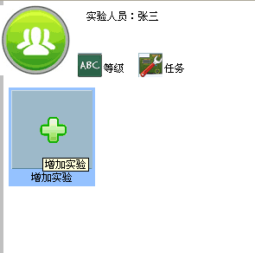
用户模块
用户模块
用户类型
用户等级
用户任务
实验
基于QT的虚拟实验室系统图形用户界面的设计与实现 2016年5月26日

Slide 12
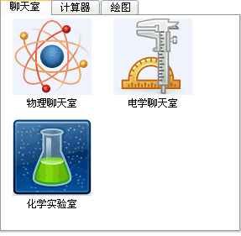
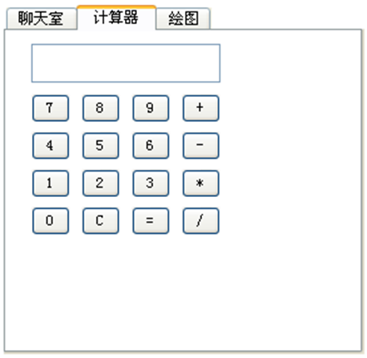
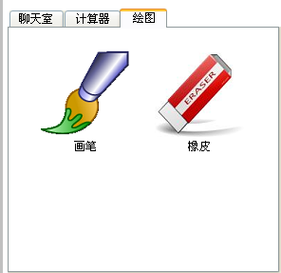
工具模块
工具模块
聊天室
计算机
绘图
基于QT的虚拟实验室系统图形用户界面的设计与实现 2016年5月26日

Slide 13
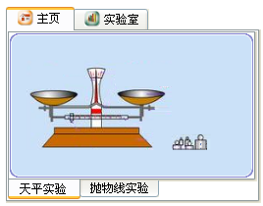
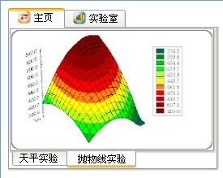
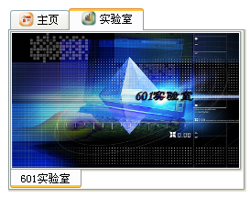
动画模块
动画模块放置了一个FLASH动画，Flash是带有动感的，动态的画面具有立体效果，特别新颖，可以吸引用户眼球，往往能使三维虚拟实验室系统的GUI更生动形象、更有趣味性，能够有效的配合虚拟实验教学、引导促进虚拟实验教学的发展、渲染虚拟实验教学气氛.
基于QT的虚拟实验室系统图形用户界面的设计与实现 2016年5月26日

Slide 14
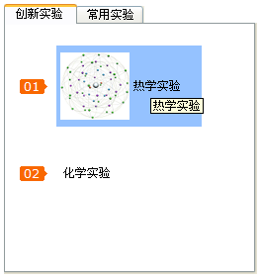
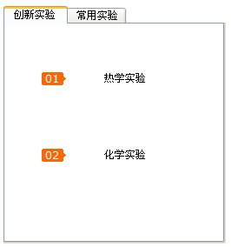
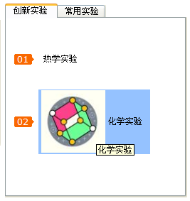
创新模块
创新实验
常用实验
选择TAB
基于QT的虚拟实验室系统图形用户界面的设计与实现 2016年5月26日

Slide 15
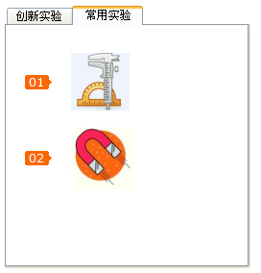
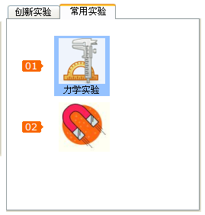
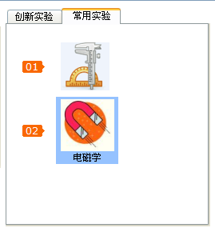
常用实验模块
基于QT的虚拟实验室系统图形用户界面的设计与实现 2016年5月26日

Slide 16
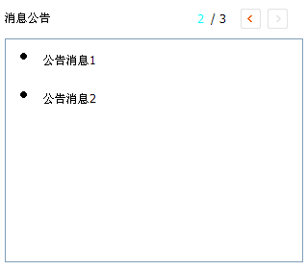
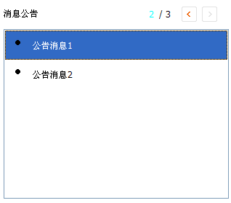
消息模块
对于需要周知的事情进行通知
游戏性与教育性相结合
消息通告
关键字显示
突出显示、背景颜色变化
基于QT的虚拟实验室系统图形用户界面的设计与实现 2016年5月26日

Slide 17
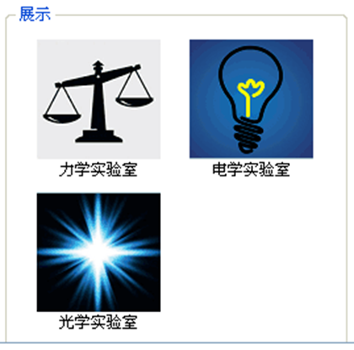

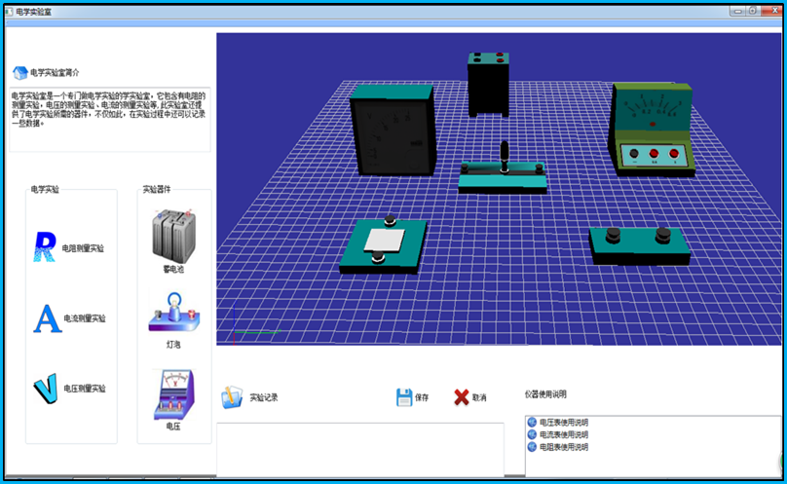
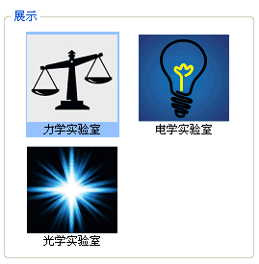
展示模块
基于QT的虚拟实验室系统图形用户界面的设计与实现 2016年5月26日

Slide 18
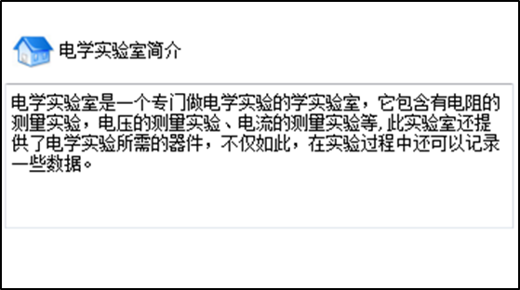

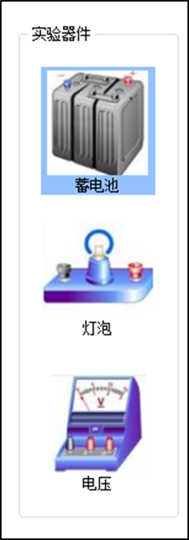
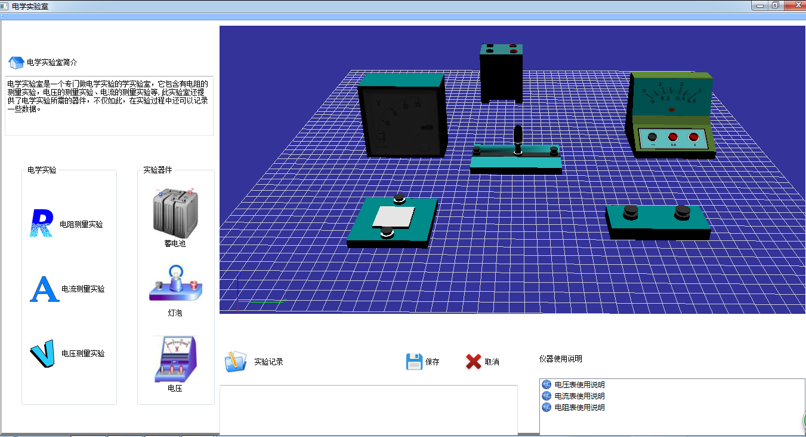
跳转模块
实验室模块
实验列表
实验室简介
三维虚拟实验平台
实验器件
实验记录
实验仪器说明
基于QT的虚拟实验室系统图形用户界面的设计与实现 2016年5月26日

Slide 19
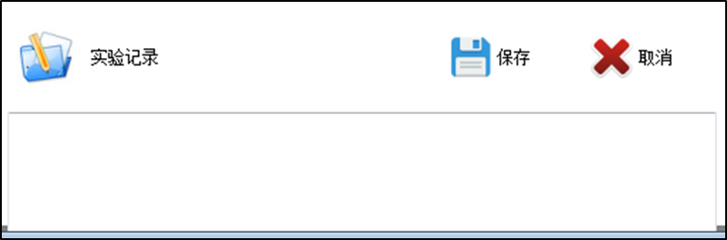
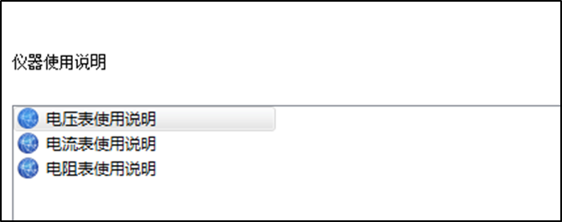
跳转模块
基于QT的虚拟实验室系统图形用户界面的设计与实现 2016年5月26日

Slide 20
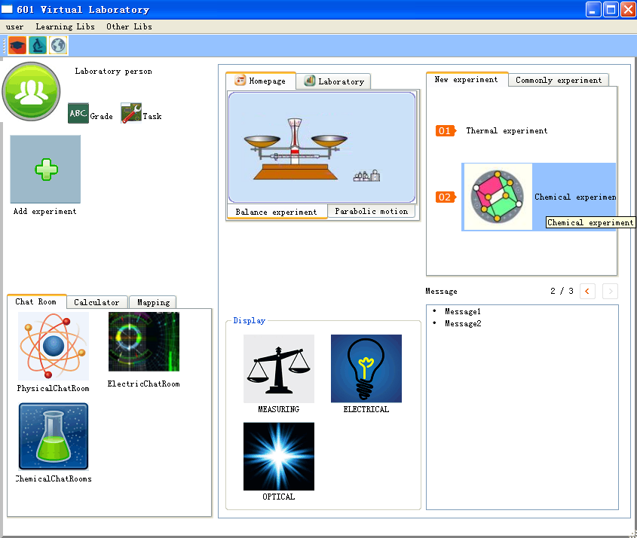
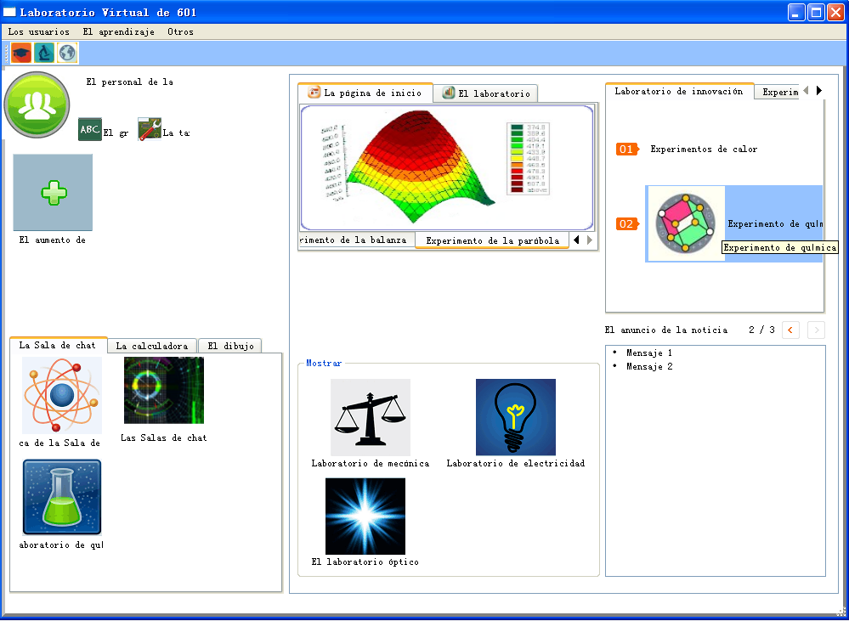
国际化模块
国际化模块
英文
西班牙文
本文不仅实现了三维虚拟实验室中文界面，还实现了英文和西本雅文界面，使三维虚拟实验室界面可以扩展到多过语言，可以吸引更多的用户，使此三维虚拟实验室得到广泛应用。
基于QT的虚拟实验室系统图形用户界面的设计与实现 2016年5月26日

Slide 21
1
课题背景及意义
2
三维虚拟实验室的GUI设计
3
三维虚拟实验室的GUI实现
总结
4
基于QT的虚拟实验室系统图形用户界面的设计与实现 2016年5月26日

Slide 22
总结
为了降低虚拟实验教学的枯燥性，增加趣味性，本文借鉴游戏界面，将游戏元素融合到虚拟实验系统的GUI中。
为了提高系统的可扩展性和实用性，本文在基于Delta3D三维游戏引擎上，使用界面开发工具QT进行GUI的独立开发,界面所有的部分都用代码来实现。
总结
现有的虚拟实验室界面不完善，针对此缺点，本文专门设计并实现了一套比较完整的虚拟实验室界面。
为了使虚拟实验系统得到更广的应用，我们实现了英语和西班牙文的界面。
基于QT的虚拟实验室系统图形用户界面的设计与实现 2016年5月26日

Slide 23
感谢
本论文在刘东峰教师的悉心指导下完成，谨向老师致以最崇高的敬意和衷心感谢！
感谢各位专家评委！
感谢各位老师、同学！
请多提出宝贵意见！
基于QT的虚拟实验室系统图形用户界面的设计与实现 2016年5月26日

